Slide 1
Lundi 15 juin Séance 1 CM2

Slide 2
Calcul mental
Multiplier par des fractions

Slide 3
Calcule 3 x $\frac{1}{3}$
1
3 x $\frac{ 1 }{3}$ = $\frac{3}{3}$
$\frac{ 3 }{3}$ = 1
Notes:
Partage équitable - autant chacun
3

Slide 4
Calcule 4 x
$$\frac{1}{2}$$
4 x $\frac{ 1 }{2}$ = $\frac{4}{2}$
2
$\frac{ 4 }{2}$ = 2
À RETENIR
Multiplier un nombre par $\frac{1 }{2}$ revient à prendre la moitié.
Notes:
Partage équitable - autant chacun
4

Slide 5
Calcule 12 x
$$\frac{1}{4}$$
12 x $\frac{ 1 }{4}$ = $\frac{12}{4}$
3
$\frac{ 12 }{4}$ = 3
Notes:
Partage équitable - autant chacun
5

Slide 6
Calcule 28 x
$$\frac{1}{2}$$
28 x $\frac{ 1 }{2}$ = $\frac{28}{2}$
14
$\frac{ 28 }{2}$ = 14
Notes:
Partage équitable - autant chacun
6

Slide 7
Calcule 7 x
$$\frac{1}{10}$$
7 x $\frac{ 1 }{10}$ = $\frac{7}{10}$
0,7
$\frac{ 7 }{10}$ = 0,7
Notes:
Partage équitable - autant chacun
7

Slide 8
Calcule 13 x
$$\frac{1}{100}$$
13 x $\frac{ 1 }{100}$ = $\frac{13}{100}$
0,13
$\frac{ 13 }{100}$ = 0,13
Notes:
Partage équitable - autant chacun
8

Slide 9
Calcule 10 x
$$\frac{1}{2}$$
10 x $\frac{ 1 }{2}$ = $\frac{10}{2}$
5
$\frac{ 10 }{2}$ = 5
Notes:
Partage équitable - autant chacun
9

Slide 10
Nombres
Nombres décimaux et mesures de grandeurs

Slide 11
RAPPEL
Pour exprimer une mesure de longueur :
Je choisis l’unité la plus appropriée.
Le mètre (m) est l’unité principale.
Pour effectuer des calculs avec des mesures de longueurs :
Il faut exprimer toutes les mesures dans la même unité.
1 000 fois plus grand | 100 fois plus grand | 10 fois plus grand |  | 10 fois plus petit | 100 fois plus petit | 1 000 fois plus petit
Kilomètre km | hectomètre hm | décamètre dam | mètre m | décimètre dm | centimètre cm | millimètre mm
1 | 0 | 0 | 0
 |  |  | 1 | 0 | 0 | 0
 |  |  | 0, | 0 | 1

Slide 12
Le quiz du jour
Choisis la bonne unité pour exprimer…

Slide 13
Le quiz du jour
La hauteur du mont Blanc ?
a
c
cm
d
mm
b
m
km
Notes:
72

Slide 14
Le quiz du jour
La hauteur du mont Blanc ?
a
c
cm
d
mm
b
m
km
Notes:
72

Slide 15
Le quiz du jour
La largeur d’un cahier ?
a
c
cm
d
mm
b
m
km
Notes:
72

Slide 16
Le quiz du jour
La largeur d’un cahier ?
a
c
cm
d
mm
b
m
km
Notes:
72

Slide 17
Le quiz du jour
La distance Londres-Bruxelles ?
a
c
cm
d
mm
b
m
km
Notes:
72

Slide 18
Le quiz du jour
La distance Londres-Bruxelles ?
a
c
cm
d
mm
b
m
km
Notes:
72

Slide 19
Le quiz du jour
La longueur d’une mine de crayon ?
a
c
cm
d
mm
b
m
km
Notes:
72

Slide 20
Le quiz du jour
La longueur d’une mine de crayon ?
a
c
cm
d
mm
b
m
km
Notes:
72

Slide 21
Le quiz du jour
La profondeur d’une piscine ?
a
c
cm
d
mm
b
m
km
Notes:
72

Slide 22
Le quiz du jour
La profondeur d’une piscine ?
a
c
cm
d
mm
b
m
km
Notes:
72

Slide 23
Le quiz du jour
La longueur d’un stylo ?
a
c
cm
d
mm
b
m
km
Notes:
72

Slide 24
Le quiz du jour
La longueur d’un stylo ?
a
c
cm
d
mm
b
m
km
Notes:
72

Slide 25
Faire le lien entre les unités de numération et les unités de mesure
Le chargement d’un camion mesure 3 m 6 cm de haut.
D’après ce panneau, peut-il passer?
6 cm = $\frac{6}{100}$ m = 0,06 cm
3 m 6 cm = 3,06 m
Classe des milliers |  |  | Classe des unités simples
C | D | U km | C hm | D | U m
dixièmes
centièmes
millièmes
3,06 < 3,5
dam
dm
cm
mm
3 0 6
,
Oui, ce camion peut passer.

Slide 26
À RETENIR
Lorsqu’une longueur est donnée, par exemple en mètre et centimètre, on peut l’exprimer en mètre à l’aide d’un nombre décimal.
1 dm , c’est un dixième de mètre : 1 dm = $\frac{1}{10}$ m → 1 dm = 0,1 m
1 cm , c’est un centième de mètre : 1 cm = $\frac{1}{100}$ m → 1 cm = 0,01 m
1 mm , c’est un millième de mètre : 1 mm = $\frac{1}{1000}$ m → 1 mm = 0,001 m
Classe des milliers |  |  | Classe des unités simples
C | D | U km | C hm | D | U m
dixièmes
centièmes
millièmes
3 m 625 mm = 3 m 6 dm 2 cm 5 mm
3 m 625 mm = 3 m + $\frac{6}{10}$ m + $\frac{2}{100}$ m + $\frac{5}{1000}$ m
3 m 625 mm = 3,625 m
dam
dm
cm
mm
3 6 2 5
,

Slide 27
Faire le lien entre les unités de numération et les unités de mesure
Complète.
13 m 2 cm = m
…

Slide 28
Faire le lien entre les unités de numération et les unités de mesure
Complète.
13 m 2 cm = 13 m + $\frac{2}{100}$ m
13 m 2 cm = m
13,02
Classe des milliers |  |  | Classe des unités simples
C | D | U km | C hm | D | U m
dixièmes
centièmes
millièmes
dam
dm
cm
mm
1 3 0 2
,
13 m 2 cm = 13 m + 0,02 m
13 m 2 cm = 13,02 m

Slide 29
Faire le lien entre les unités de numération et les unités de mesure
Complète.
8 m 5 dm = m
…

Slide 30
Faire le lien entre les unités de numération et les unités de mesure
Complète.
8 m 5 dm = 8 m + $\frac{5}{10}$ m
8 m 5 dm = m
8,5
Classe des milliers |  |  | Classe des unités simples
C | D | U km | C hm | D | U m
dixièmes
centièmes
millièmes
dam
dm
cm
mm
8 5
,
8 m 5 dm = 8 m + 0,5 m
8 m 5 dm = 8,5 m

Slide 31
Faire le lien entre les unités de numération et les unités de mesure
Complète.
19 m 8 mm = m
…

Slide 32
Faire le lien entre les unités de numération et les unités de mesure
Complète.
19 m 8 mm = 19 m + $\frac{8}{1000}$ m
19 m 8 mm = m
19,008
Classe des milliers |  |  | Classe des unités simples
C | D | U km | C hm | D | U m
dixièmes
centièmes
millièmes
dam
dm
cm
mm
1 9 0 0 8
,
19 m 8 mm = 19 m + 0,008 m
19 m 8 cm = 19,008 m

Slide 33
Convertir et calculer des longueurs
Pour emballer quatre cadeaux, Fabien utilise une bobine de ruban de 5 m.
Il coupe d’abord 27 cm, puis 1,75 m, puis 19 dm et enfin 0,68 m.
Quelle longueur de ruban reste-t-il sur la bobine?
Classe des milliers |  |  | Classe des unités simples
C | D | U km | C hm | D | U m
dixièmes
centièmes
millièmes
0,27 + 1,75 + 1,9 + 0,68 = 4,6
dam
dm
cm
mm
5 – 4,6 = 0,4
0 2 7
,
Il reste 0,4 m soit 40 cm.
1 7 5
,
1 9
,
0 6 8
,

Slide 34
Problèmes
Calculer des durées

Slide 35
Correction du problème donné
Couture
A la retoucherie, la couturière a raccourci de 10 % la longueur d’une jupe qui mesurait 60 cm de long.
Quelle est à présent la longueur de cette jupe ?
10 % = $\frac{10}{100 }$ = $\frac{1}{10}$
$\frac{1}{10}$ de 60 cm = 60 : 10 = 6 cm
60 – 6 = 54
La jupe mesure à présent 54 cm.

Slide 36
RAPPEL
Pour mesurer des durées,
je peux utiliser différentes unités :
Durant la journée, on utilise les heures (h), les minutes (min) et les secondes (s).
1 jour = 24 heures
1 heure = 60 minutes
1 min = 60 secondes
Durant l’année, on utilise les mois, les semaines, les jours.
1 an = 12 mois
1 an = 365 (366) jours
1 mois = 28 (29), 30, 31 jours
1 semaine = 7 jours
Pour des durées plus longues, on utilise la décennie, le siècle ou le millénaire.
1 décennie= 10 ans
1 siècle = 100 ans
1 millénaire = 1 000 ans

Slide 37
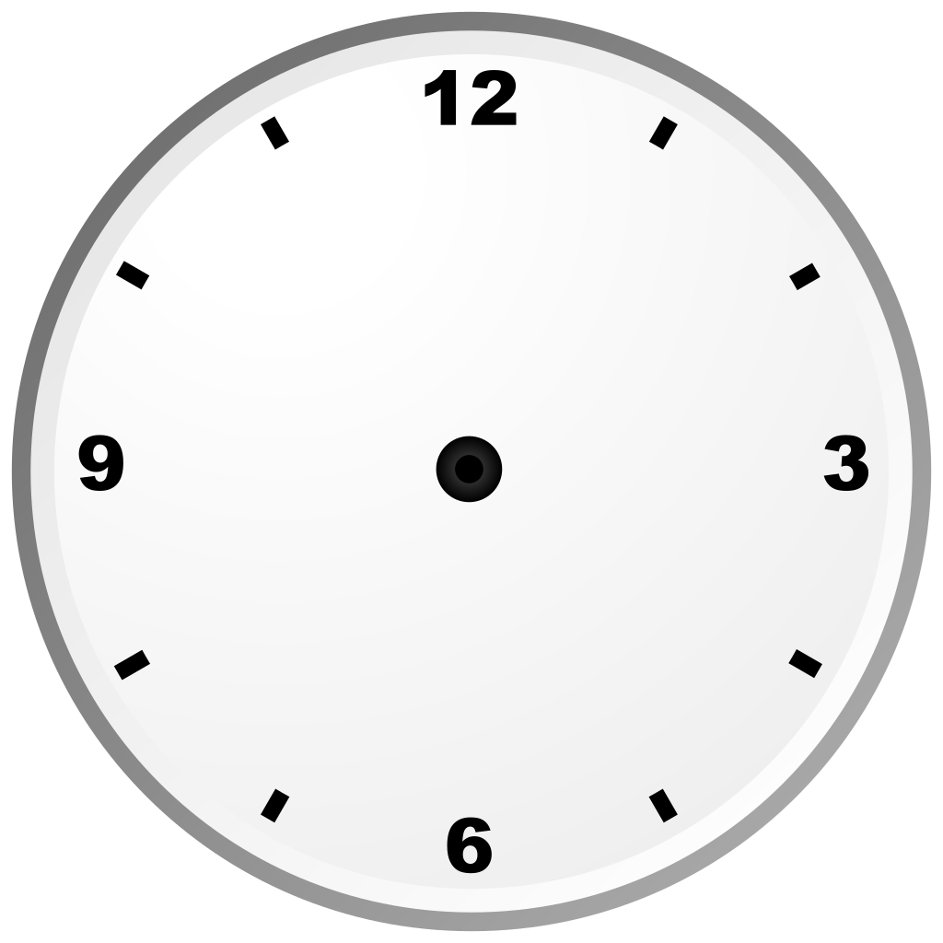
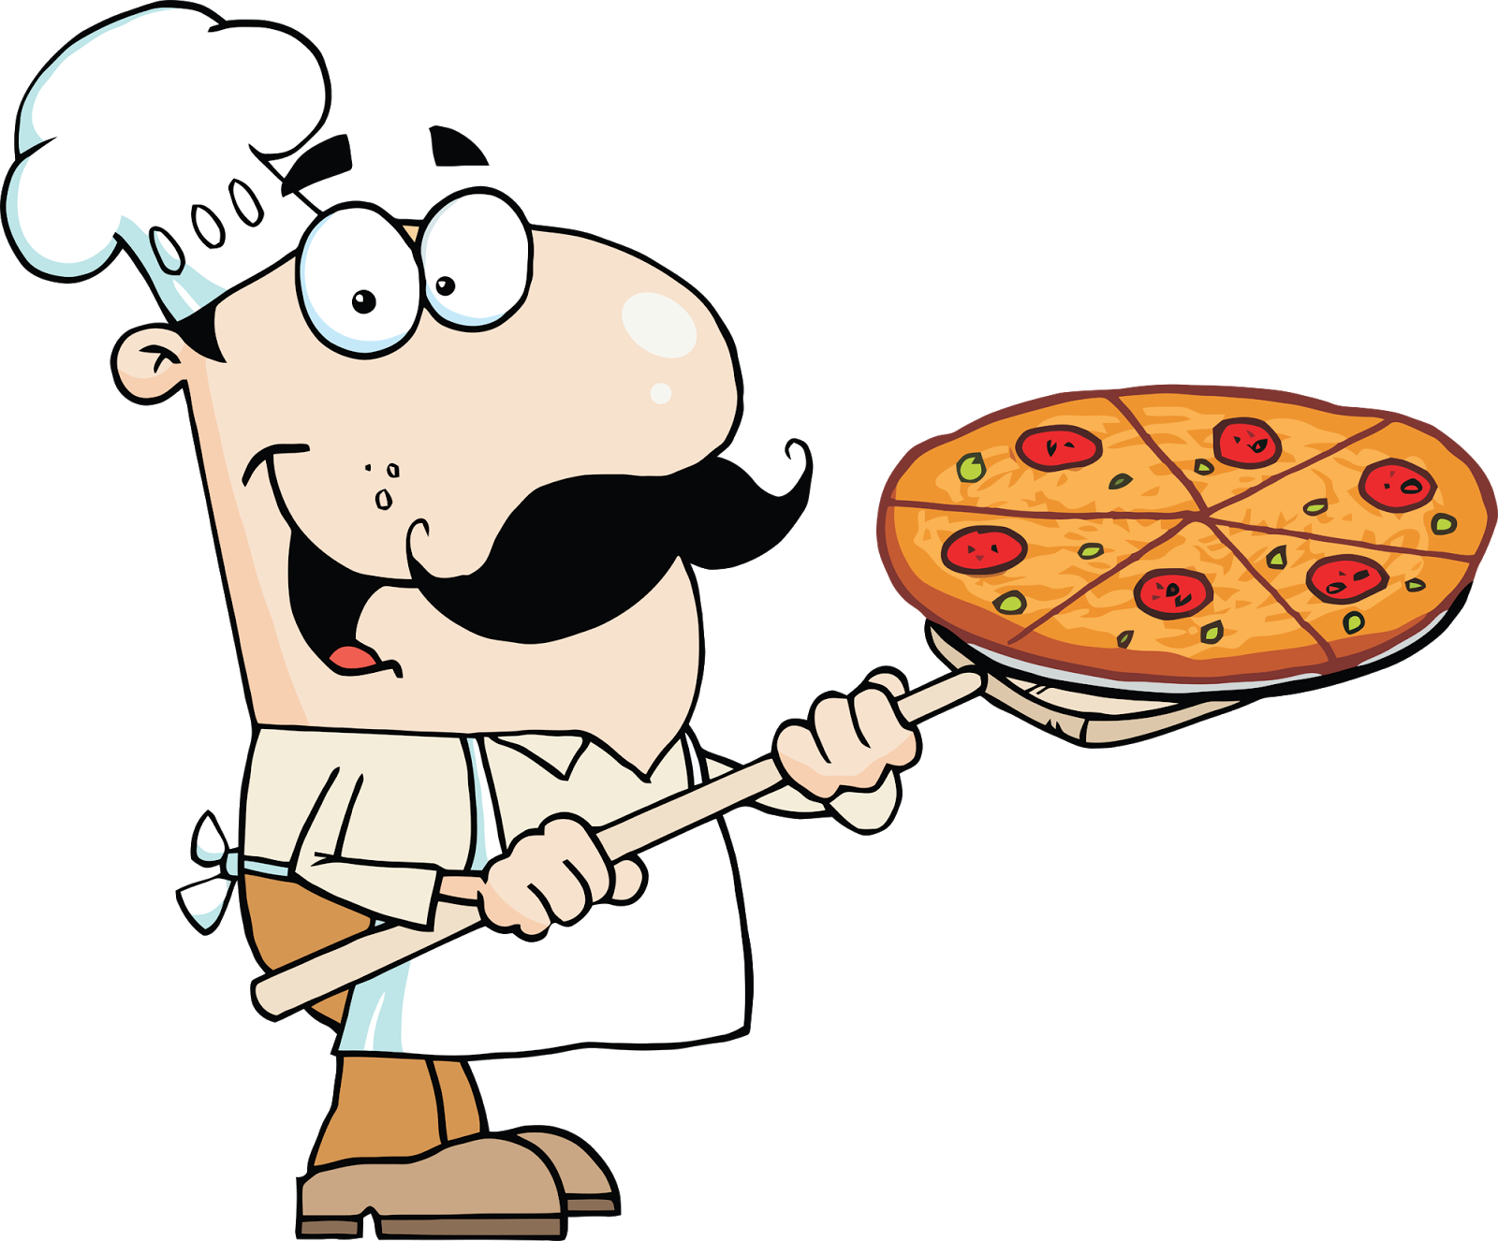
PIZZA DU CHEF
Temps de préparation
Faire la pâte : 15 min
La laisser reposer : 40 min
Etaler et garnir la pâte : 5min
Cuisson 10 min
La pizza
A quelle heure Mario a-t-il commencé à préparer sa pizza?

Slide 38
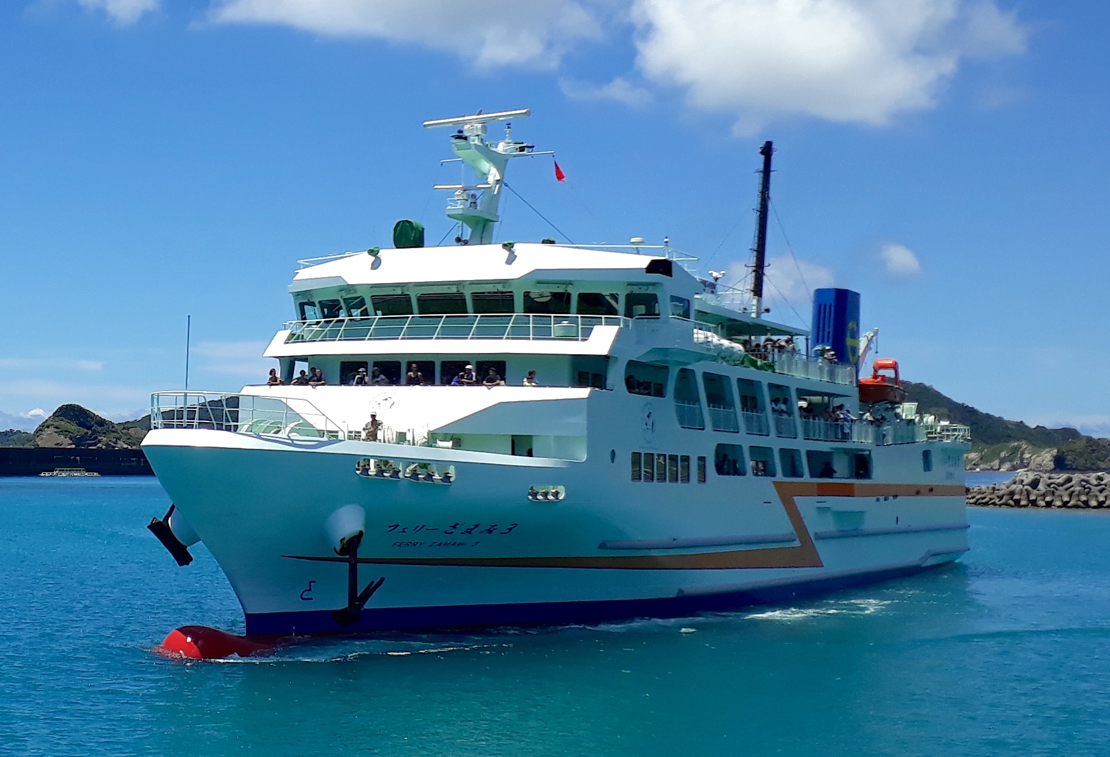
La traversée
Alvina souhaite se rendre en Corse en empruntant un ferry.
Elle choisit de partir de Nice le 14 octobre à 19 h.
Son arrivée à Bastia est prévue le 15 octobre à 7 h 30.
Quelle va être la durée de sa traversée ?

